Slide 4


Slide 5


Slide 6
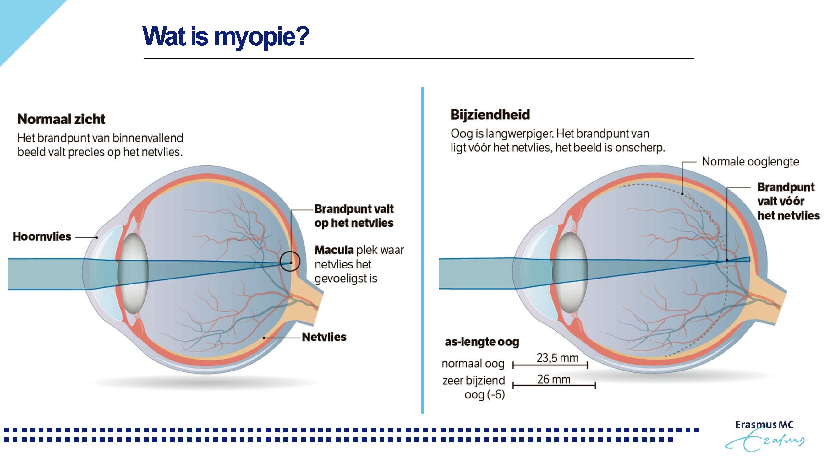

Slide 7
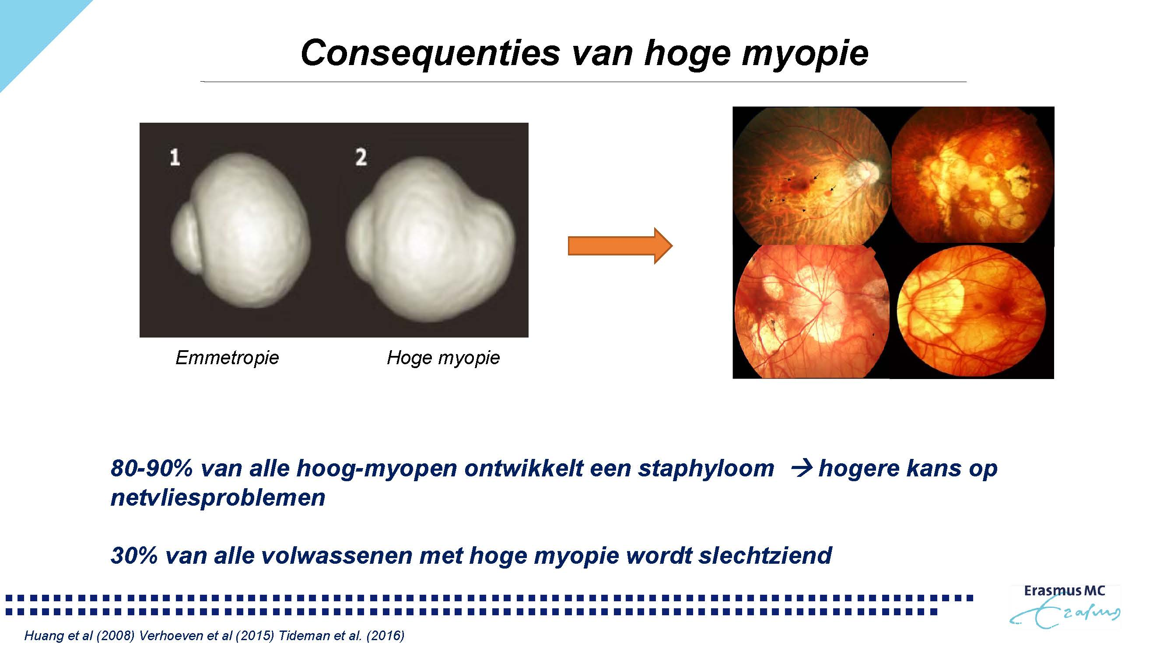

Slide 8
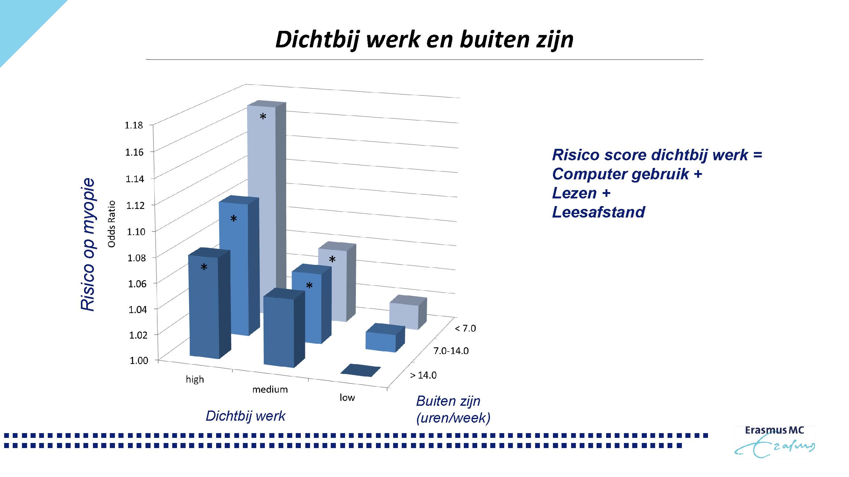

Slide 9
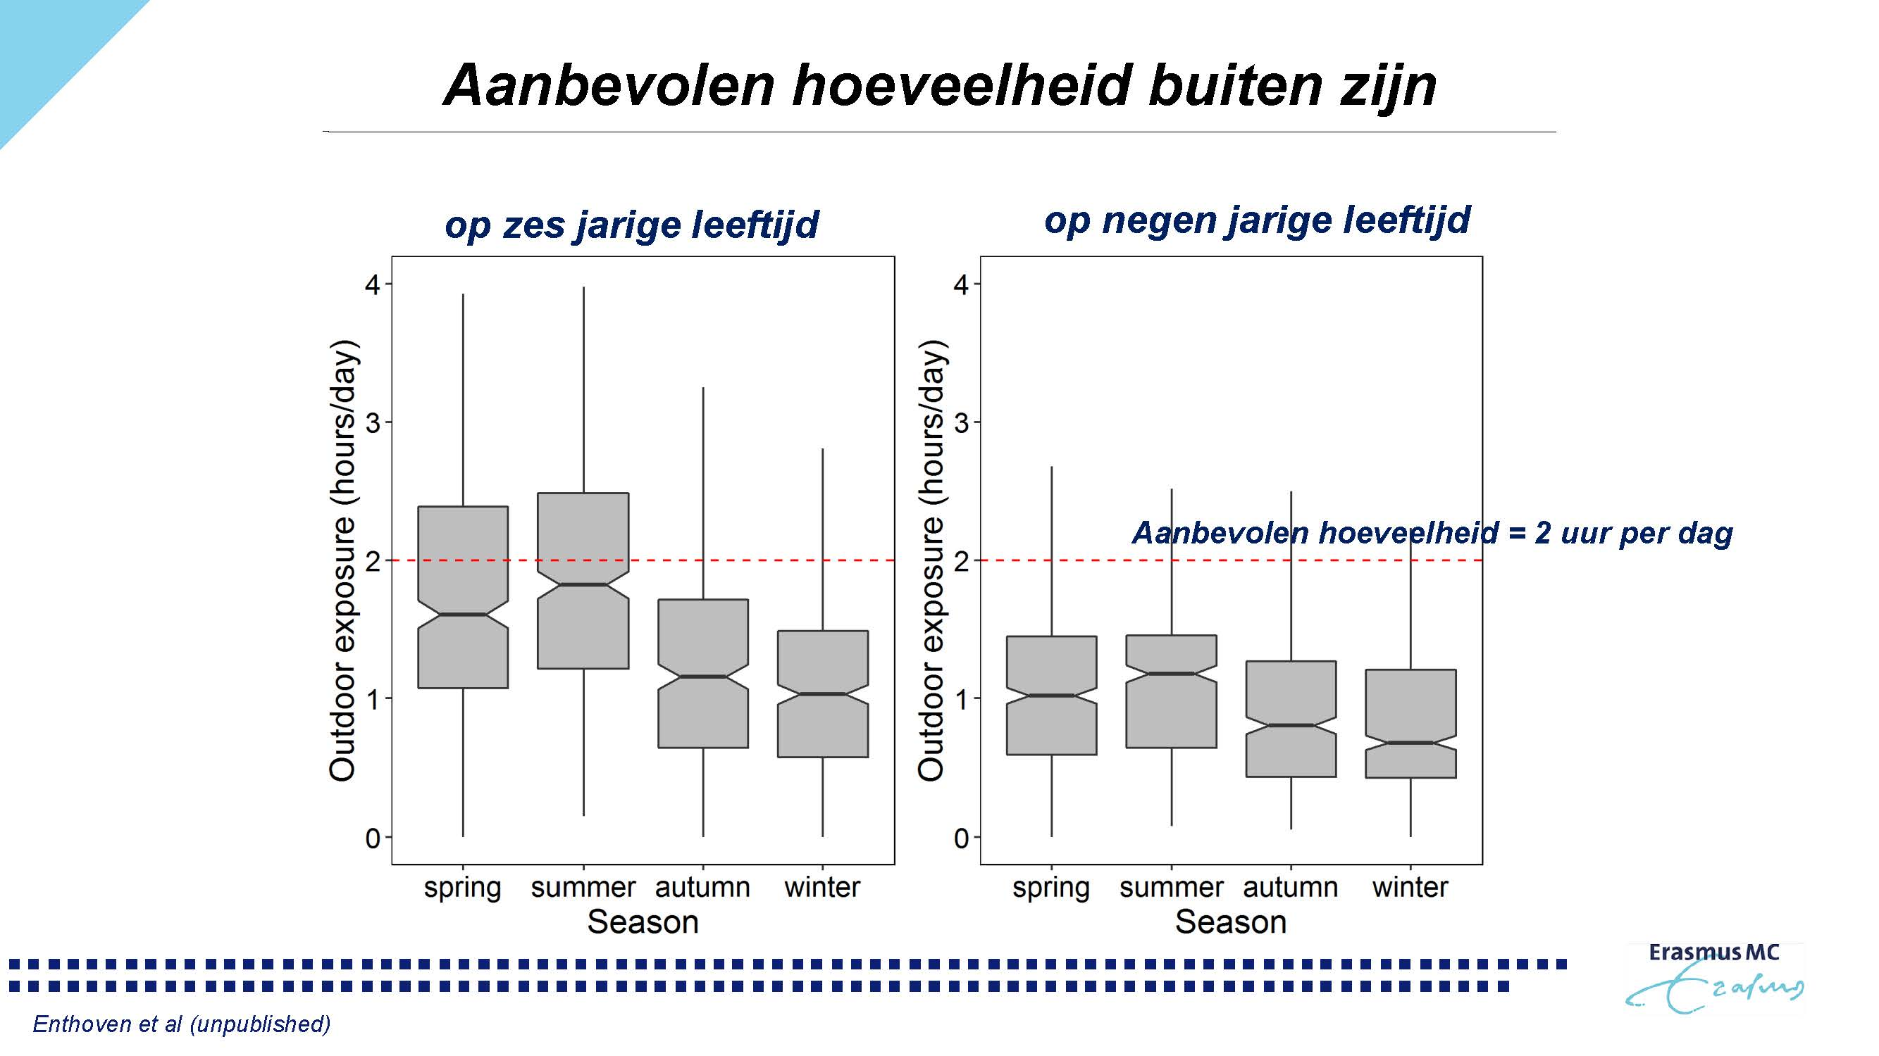

Slide 10
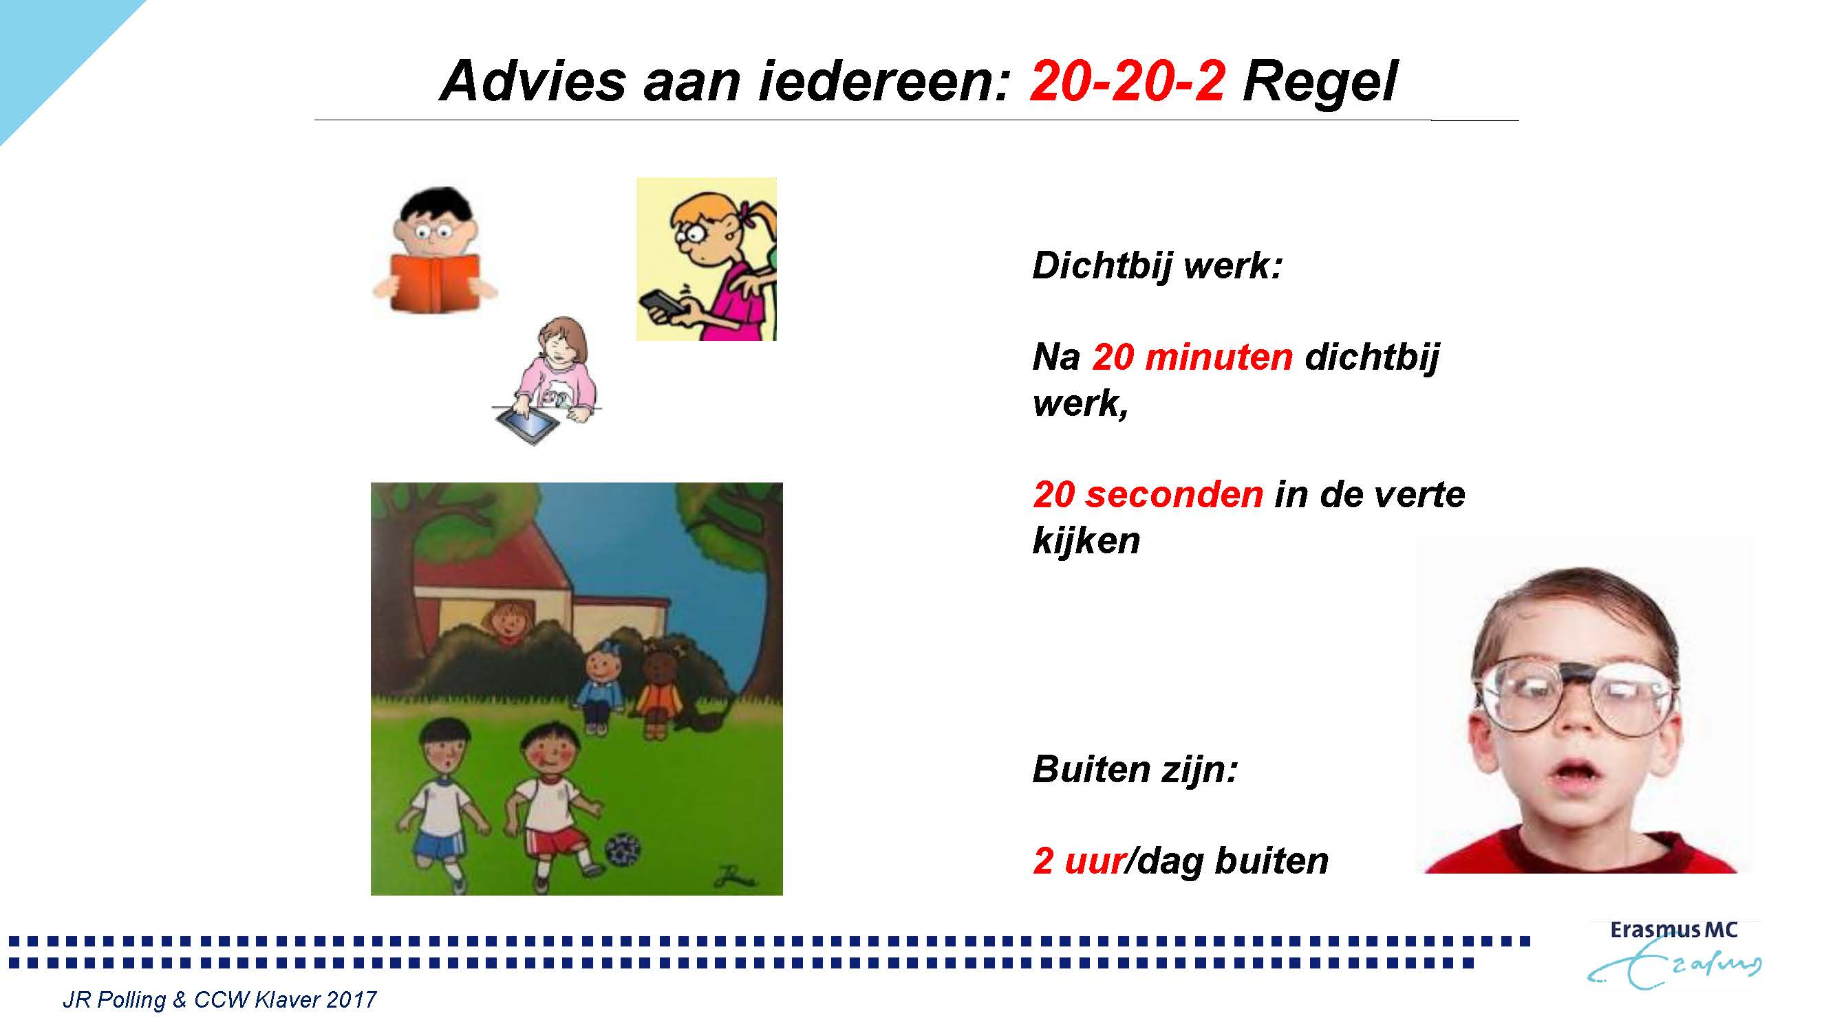

Slide 11
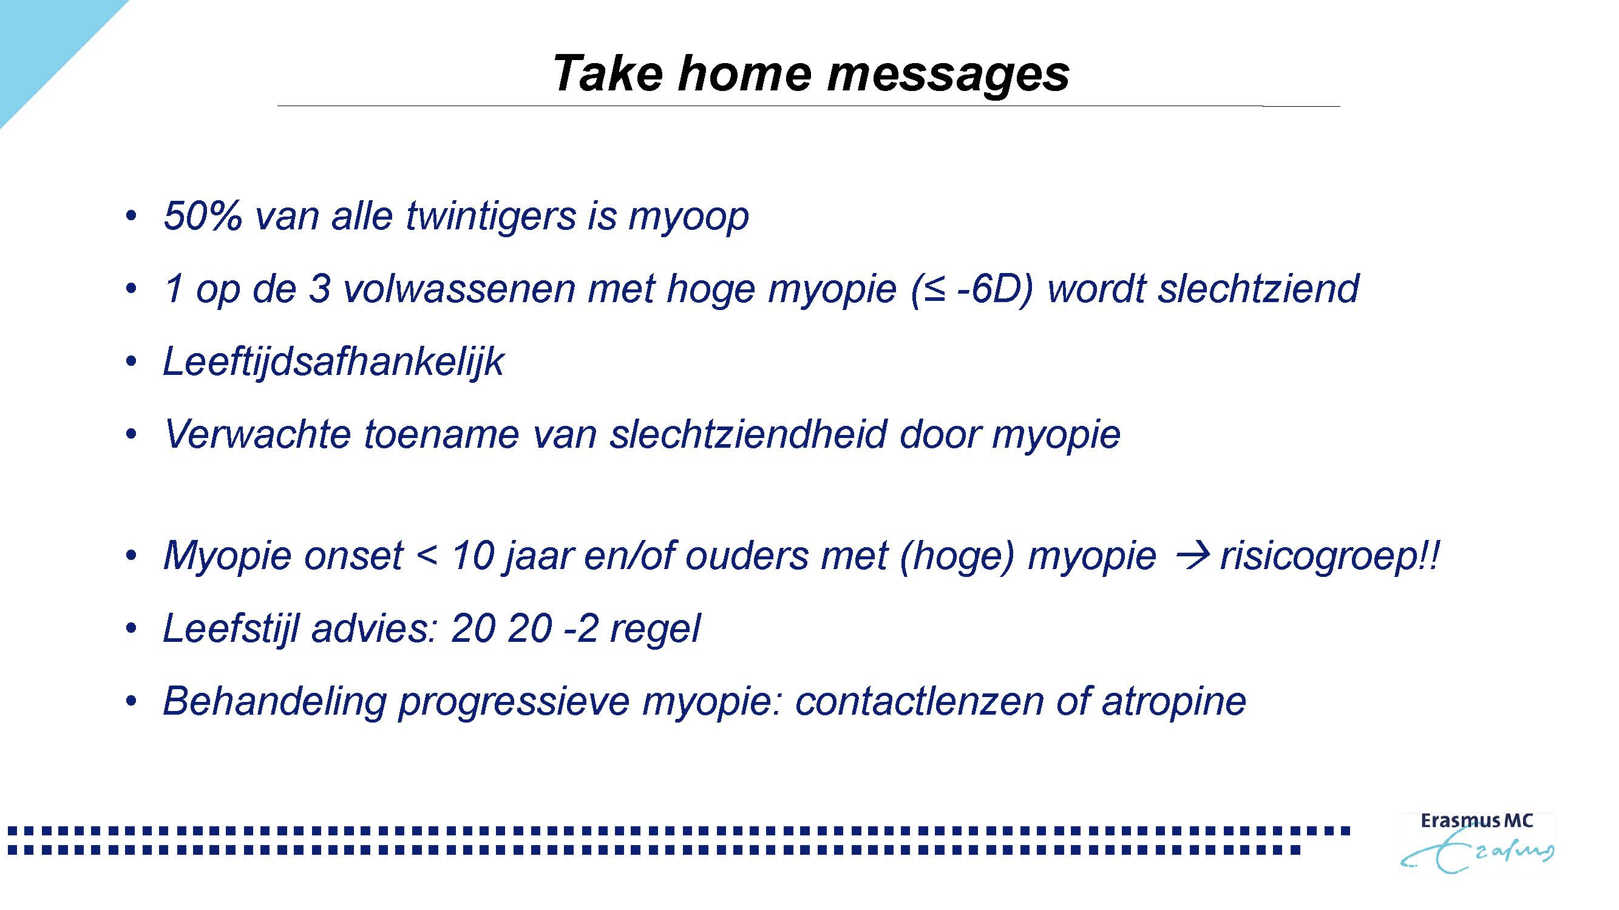

Slide 12


Slide 14


Slide 15
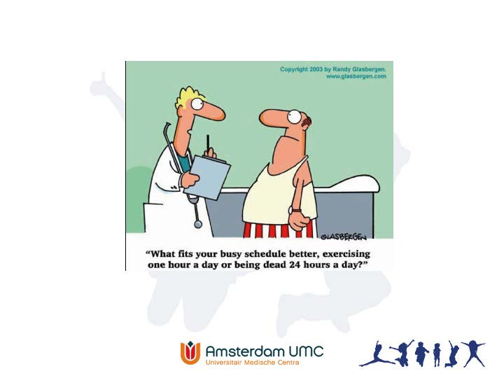

Slide 16
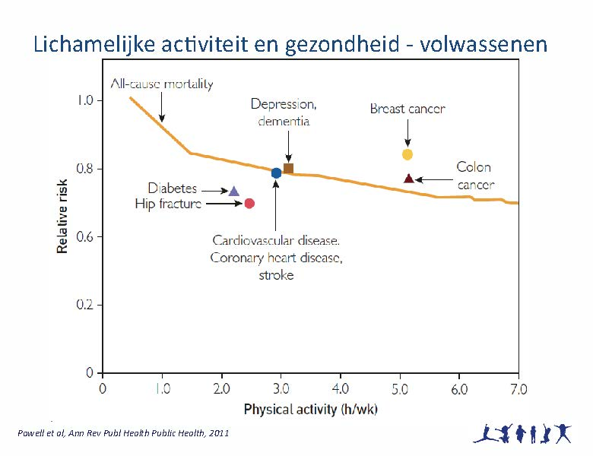

Slide 17


Slide 18


Slide 19
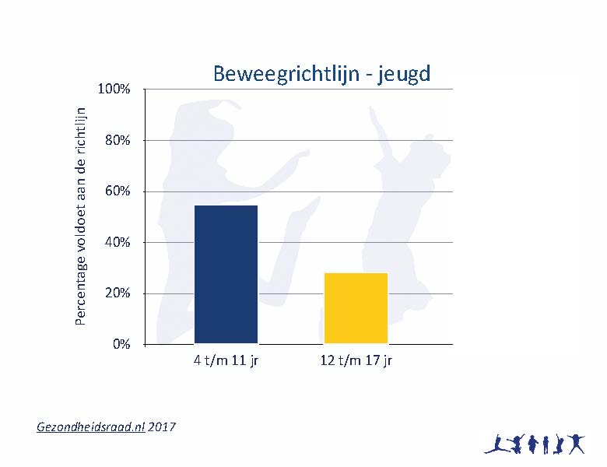

Slide 20
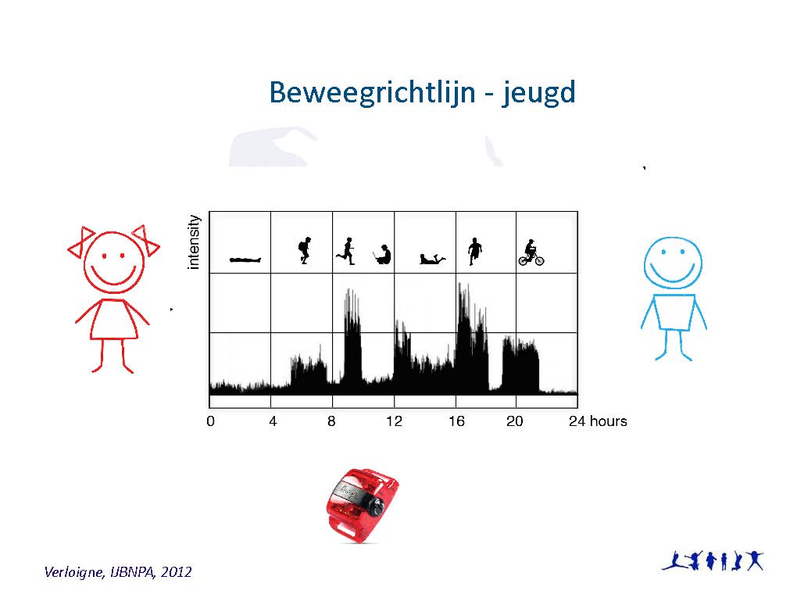

Slide 21
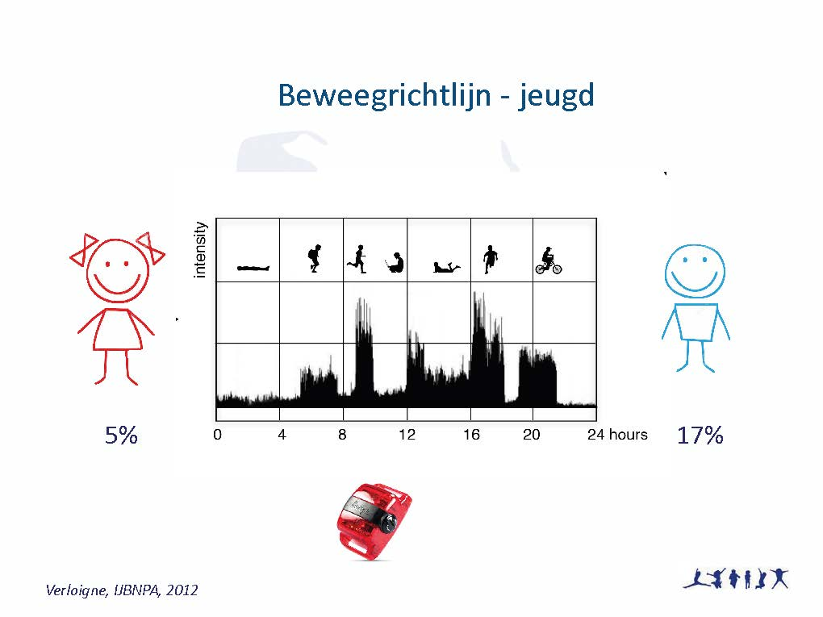

Slide 22
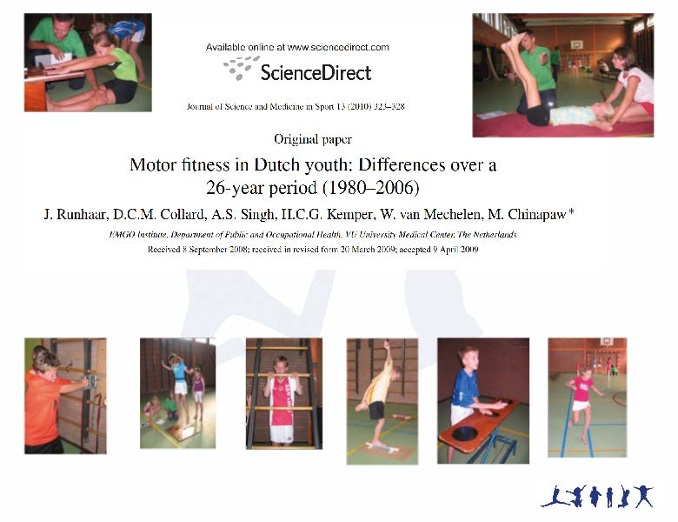

Slide 23
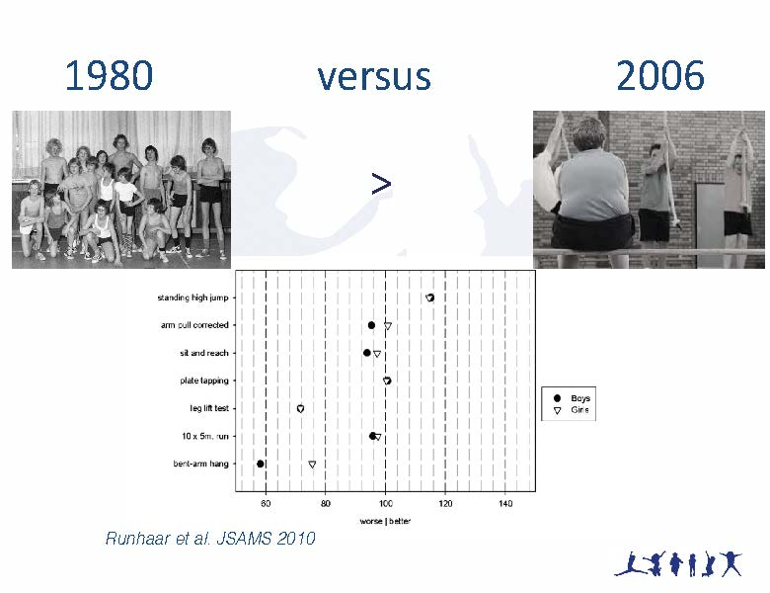


Slide 25
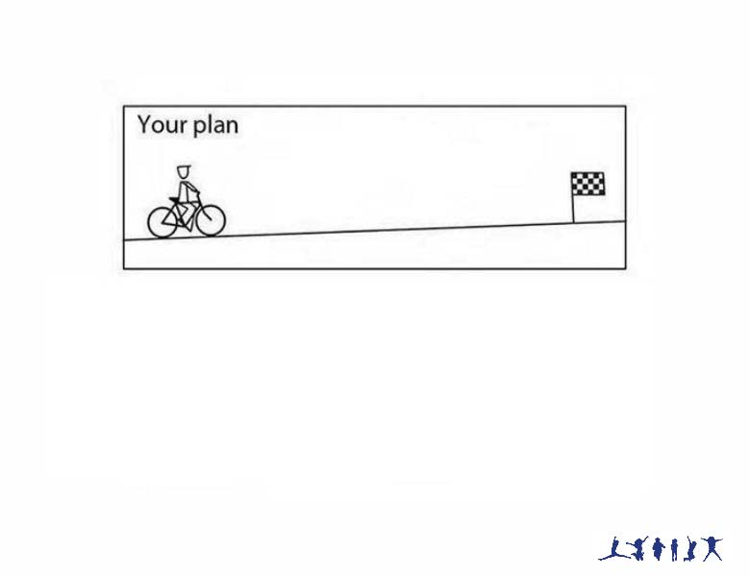

Slide 26
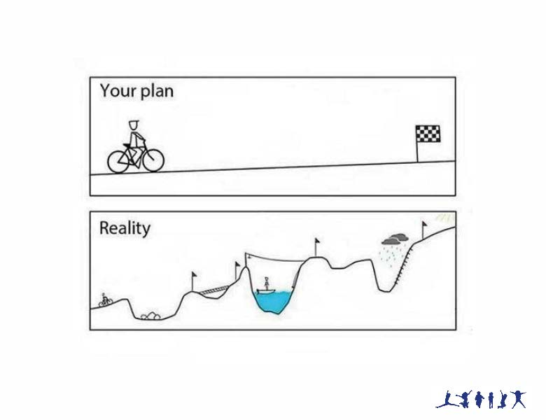

Slide 27


Slide 28


Slide 29


Slide 30


Slide 31


Slide 32


Slide 33


Slide 34
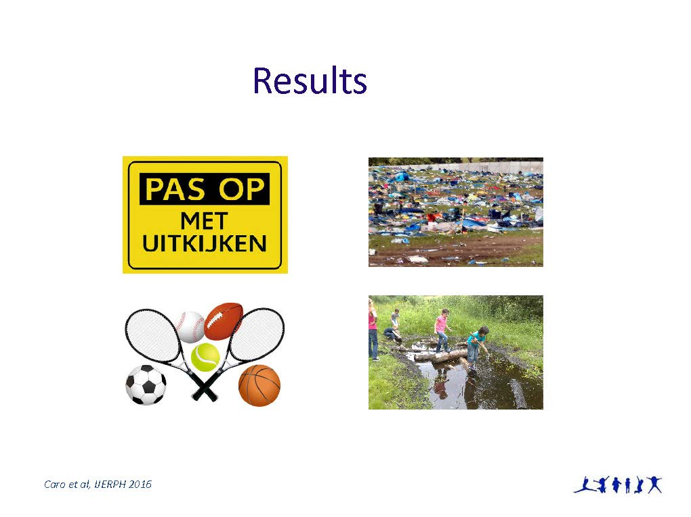

Slide 35


Slide 36
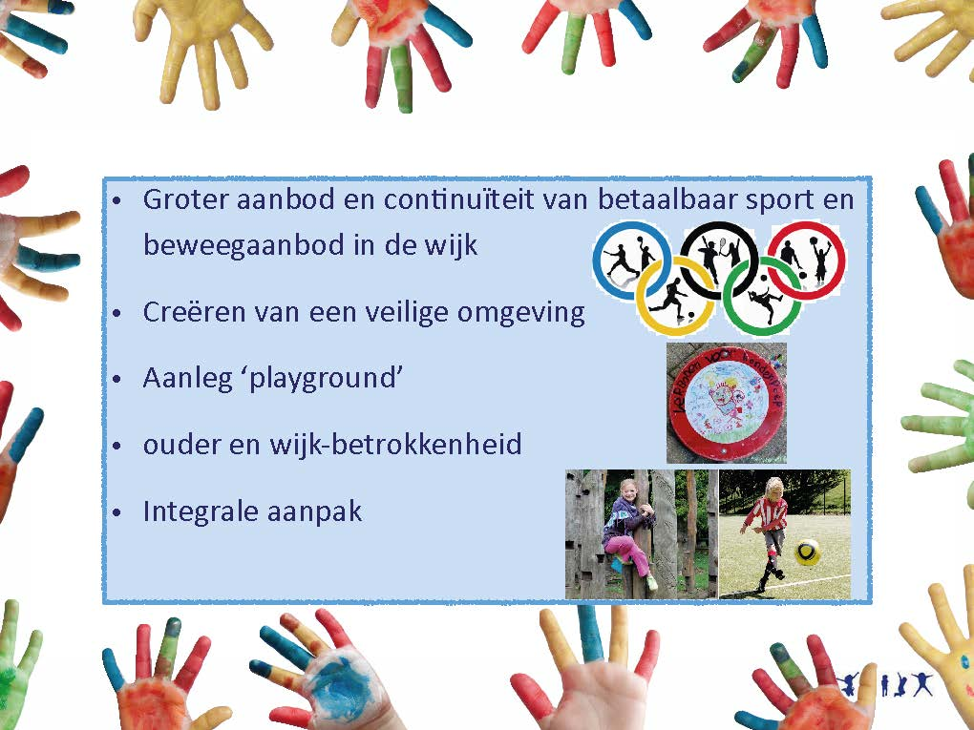

Slide 37


Slide 38


Slide 39


Slide 41


Slide 42
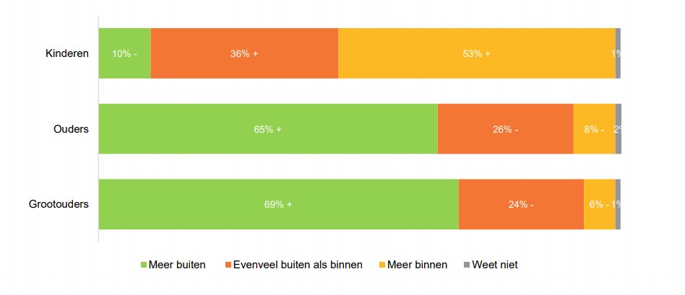
Staat van buitenspelen
3 op de 10 kinderen speelt nooit of één keer per week buiten
Ouders geven aan dat 15% van de kinderen nooit buiten speelt
Kinderen spelen steeds minder buiten
Ouders en grootouders speelden vaker buiten dan binnen (69,63%)
Mate van buiten spelen hangt ook af van je leef- en woonomgeving

Slide 43

Waarom buitenspelen?
Plezier!
Ontwikkeling (fysiek, mentaal, sociaal)
Gezondheid

Slide 44
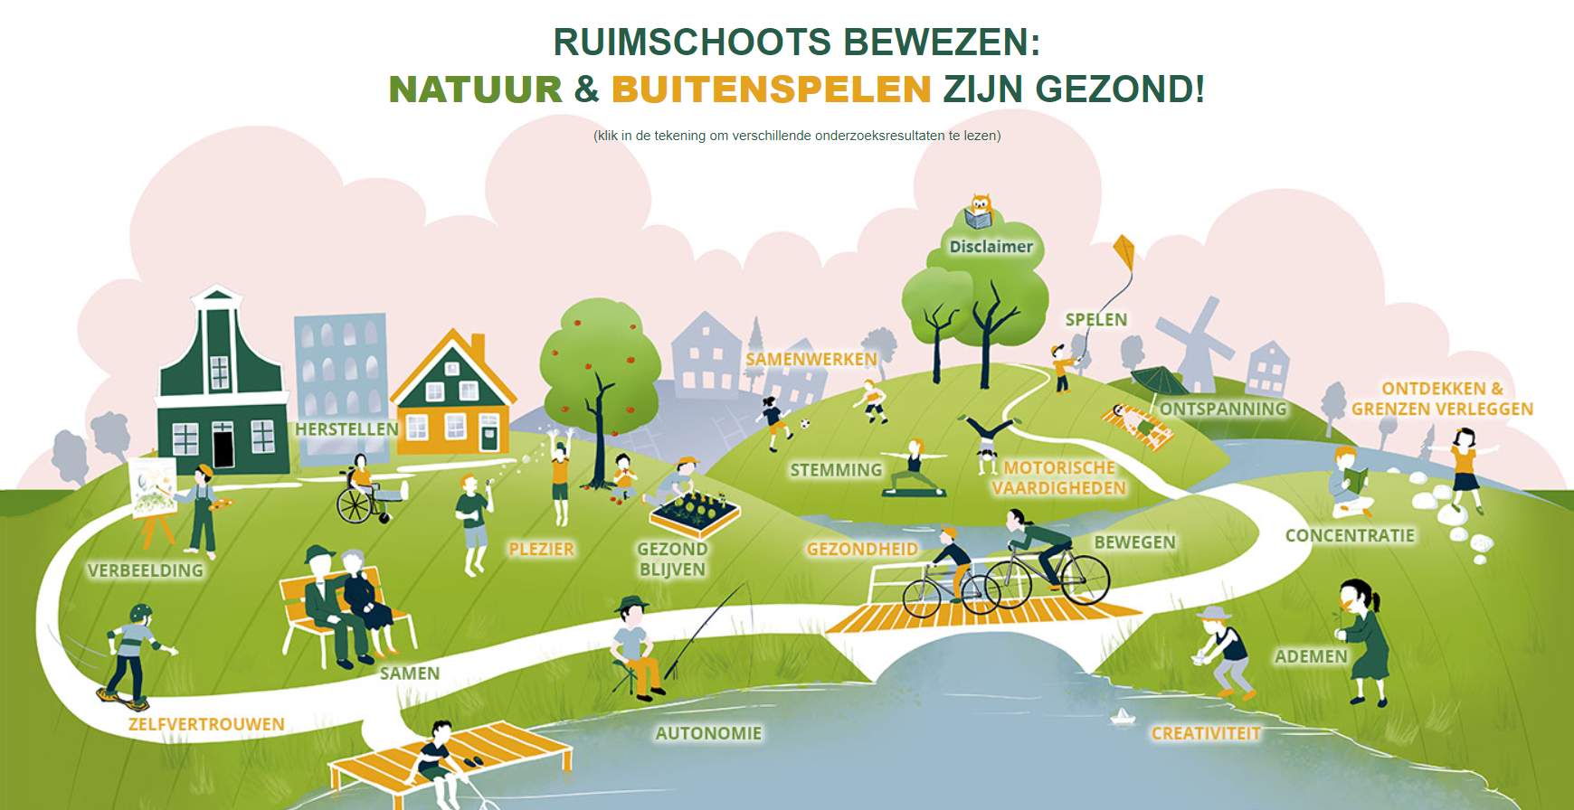
Waarom buitenspelen?
Spelen in de natuur
Natuur positief effect op ontwikkeling en gezondheid
Fantasierijker spelen
Langduriger spelen
Meer samen spelen
Zorgzamer voor natuur en dieren

Slide 45
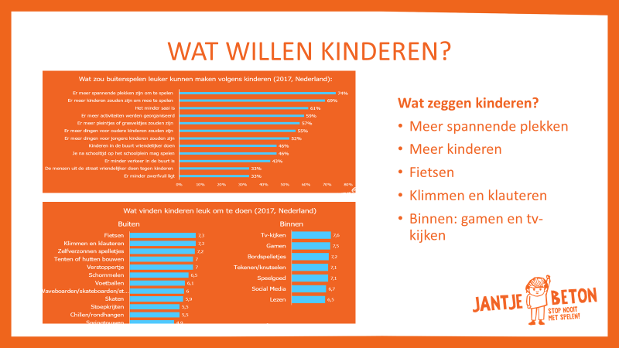

Slide 46
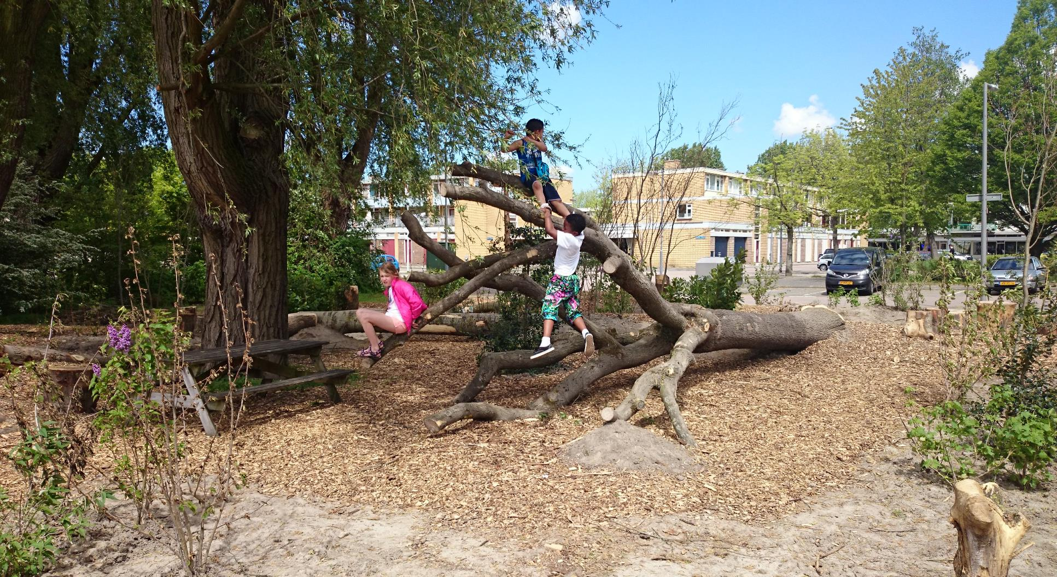
‘Als ik naar de hockey ga, zegt mama “veel plezier” en als ik ga buitenspelen zegt ze “doe voorzichtig!”’
Rol ouders?

Slide 47
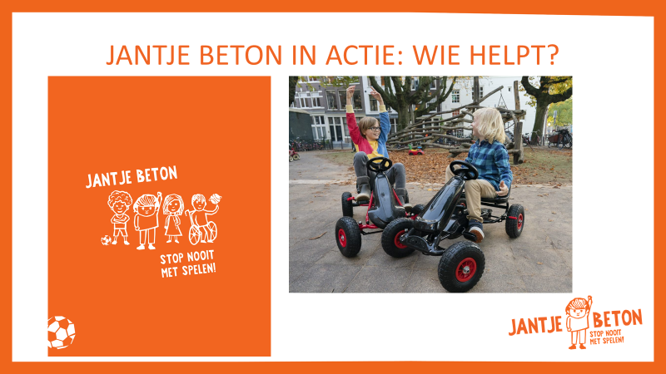

Slide 48


Slide 49
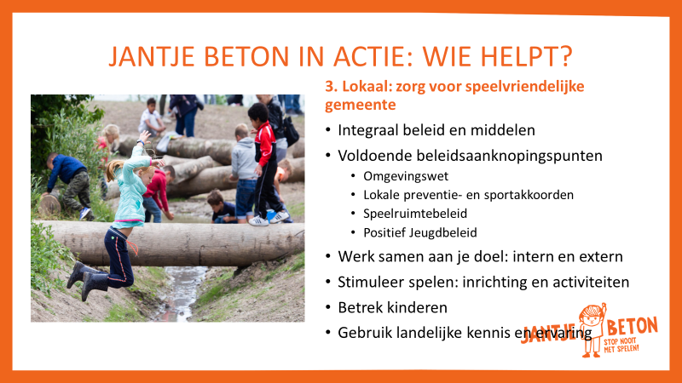

Slide 50


Slide 52


Slide 53


Slide 54
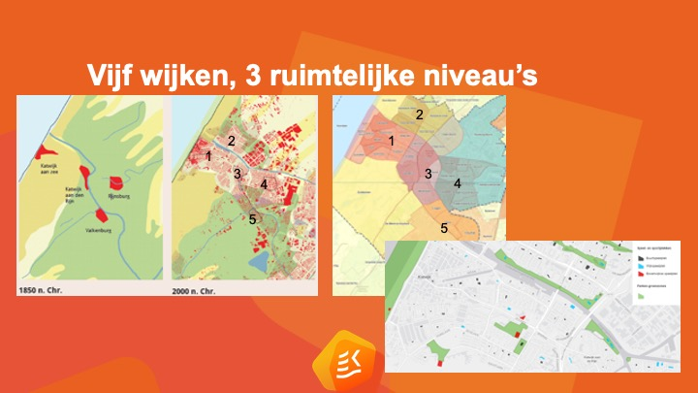

Slide 55
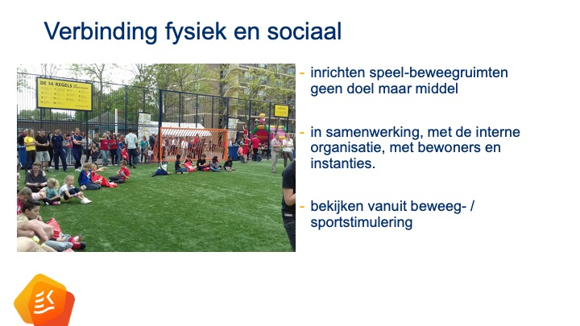

Slide 56


Slide 57
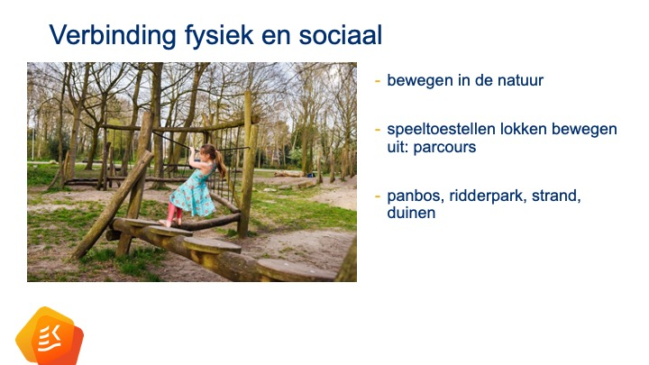

Slide 58
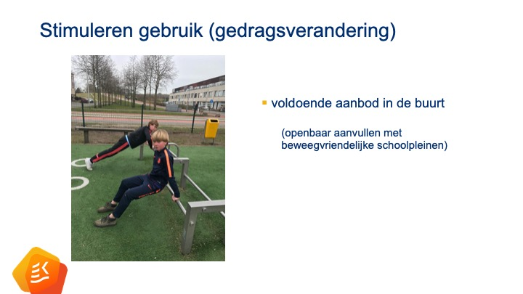

Slide 59
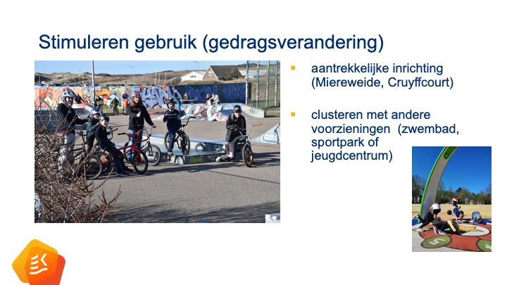

Slide 60
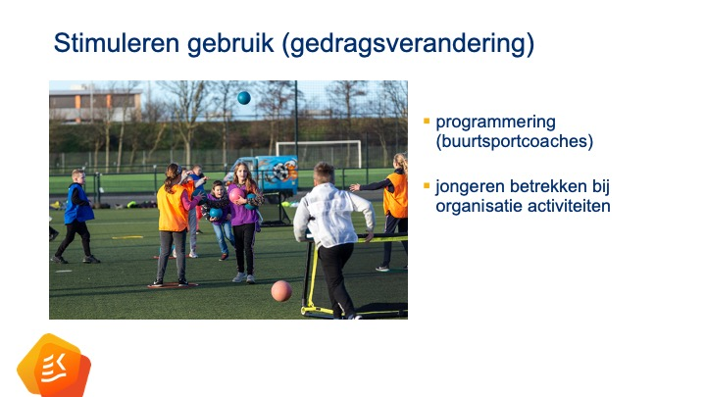

Slide 61


Slide 63


Slide 64
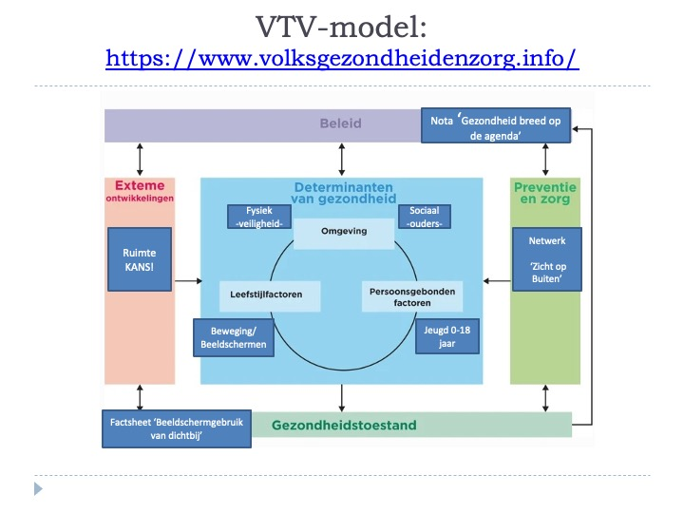

Slide 65


Slide 66
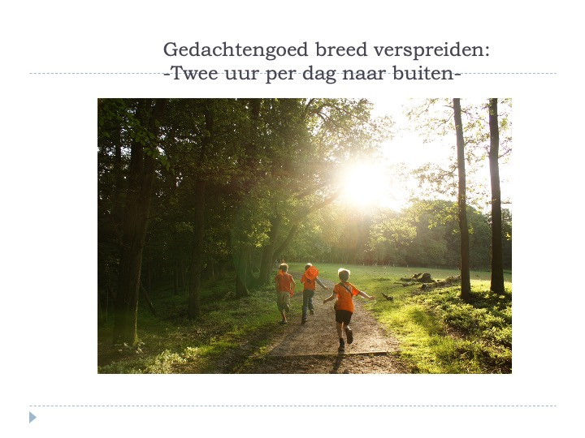

Slide 68


